Slide 1


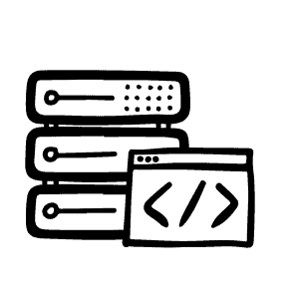
Cloud-native
Unit:
Infrastructure as Code
(2) Infrastructure as a Service

Slide 2


Urheberrechtshinweise
Diese Folien werden zum Zwecke einer praktikablen und pragmatischen Nutzbarkeit im Rahmen der CC0 1.0 Lizenz bereitgestellt.
Sie dürfen die Inhalte also kopieren, verändern, verbreiten, mit eigenen Inhalten mixen, auch zu kommerziellen Zwecken, und ohne um weitere Erlaubnis bitten zu müssen.
Eine Nennung des Autors ist nicht erforderlich (aber natürlich gern gesehen, wenn problemlos möglich).
Diese Folien sind insb. für die Lehre an Hochschulen konzipiert und machen daher vom §51 UrhG (Zitate) Gebrauch.
Die CC0 Lizenz überträgt sich nicht auf zitierte Quellen. Hier sind bei der Nutzung natürlich die Bedingungen der entsprechenden Quellen zu beachten.
Die Quellenangaben finden sich auf den entsprechenden Folien.

Slide 3
Kapitel 7
Infrastructure as Code
7 Infrastructure as Code
7.1 Virtualisierung
Virtualisierung von Hardware-Infrastruktur
Virtualisierung von Software-Infrastruktur
7.2 Provisionierung
Immutable Infrastructure
Infrastructure as Code
Provisionierung von lokalen Umgebungen
Provisionierung von Multi-Host Umgebungen
7.3 Zusammenfassung

Slide 4
Inhaltsverzeichnis
Überblick über Units und Themen dieses Moduls
Unit 01
Cloud Computing
Unit 02
DevOps
Unit 03
Infrastructure as Code
Unit 10
Domain
Driven
Design
Unit 04
Standardisierte
Deployment Units
Unit 05
Container
Orchestrierung
Unit 06
FaaS
Unit 07
Microservice
Architekturen
Unit 08
Serverless
Architekturen
Unit 09
Monitorbare
Architekturen

Slide 5

Inhalte
Virtualisierung
Infrastructure as a Service
  Definition, Eigenschaften, Marktüberblick
  Private Cloud Infrastrukturen
  Public Cloud Infrastrukturen (am Bsp. des Typvertreters AWS)
Provisionierung in IaaS-basierte Infrastrukturen
Infrastructure as Code
Cloud-native Anwendung
Platform as a Service
Blueprints
Cluster Orchestration
Tasks
Cluster Scheduling
Ressourcen
Infrastructure as a Service
Ressourcen
Virtualisierung
Hard-ware

Slide 6
Infrastructure as a Service
Definition und Eigenschaften
Unter IaaS versteht man ein Geschäftsmodell, das entgegen dem klassischen Kaufen von Rechnerinfrastruktur vorsieht, diese je nach Bedarf anzumieten und freizugeben.
Eigenschaften:
Ressourcen-Pools: Verfügbarkeit von scheinbar unbegrenzten Ressourcen
Elastizität: Dynamische Zuweisung von Ressourcen bei Bedarf
Pay-as-you-go Modell: Abgerechnet werden nur bereitgestellte Ressourcen
Ressourcen-Typen
Rechenleistung: Rechen-knoten mit CPU, RAM und HD
Speicher: Storage Kapazitäten als Dateisystem-Mounts oder Datenbanken
Netzwerk(-dienste) wie DNS, DHCP, VPN, CDN, Load Balancer
Measured Service
Monitoring: Log-Konsolidierung, Performance, Speicherverbrauch
Ressourcen-Management: Auto-Skalierung, Budgets, Ressourcenverbrauchs-Warnungen, konsolidierte Abrechnungen von mehreren Accounts

Slide 7
Infrastructure as a Service
Elastizitätsarten
Nachfrageelastizität:
Die allokierten Ressourcen steigen/sinken mit der Nachfrage
Pseudo-Elastizität: Schnelle Anforderung, kurze Kündigungsfrist (Reduktion der Bindungsdauer)
Echtzeit-Elastizität: Allokation und Freigabe von Ressourcen innerhalb von Minuten (ggf. Sekunden). Automatisierter Prozess mit manuellen Triggern oder nach Zeitplan.
Selbstadaptive Elastizität: Automatische Allokation und Freigabe von Ressourcen (Auto-Scaling) in Echtzeit auf Basis von Regeln und Metriken.
Eher Nutzersicht
Ressourcen-Effizienz
Angebotselastizität:
Die allokierten Ressourcen steigen/sinken mit Angebot und Nachfrage
Batch-getriebenes Grid: Rechner werden allokiert, wenn Preisschwelle unterschritten wird.
Es sind auch Varianten verfügbar, bei denen man für freie Ressourcen bieten kann.
Eher IaaS-
Providersicht
Kostenmodelle
Auktionsmodelle
(Kundensicht)
Einkommenselastizität:
Die allokierten Ressourcen steigen / sinken mit dem Einkommen / Budget / Umsatz.

Slide 8
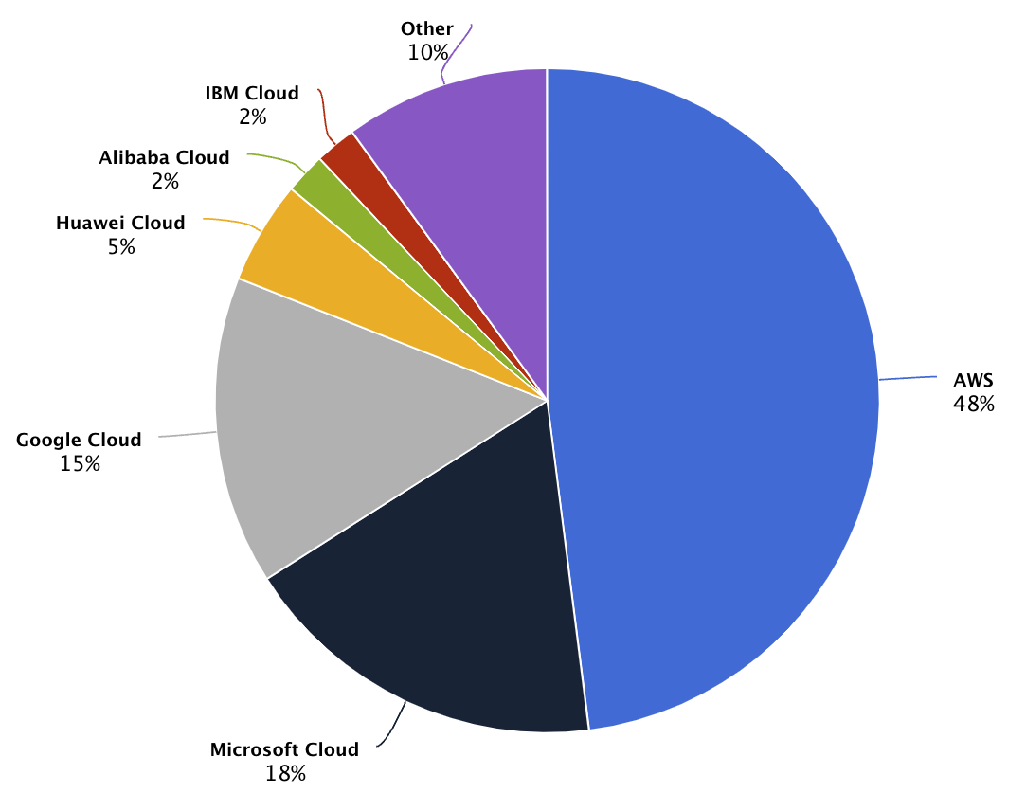

Infrastructure As A Service
Der momentane IaaS Markt
VS
https://gaia-x.eu
Stand: Okt. 2023
Quelle: Statista Market Insights, Finanzberichterstattung der Key Player

Slide 9

Infrastructure As A Service
Auswahlkriterien
Unterstütze Cloud Variante
(Private/Public/Community/Hybrid Cloud)
Zuverlässigkeit / Verfügbarkeit
Sicherheit und Datenschutz
Gesetzliche Konformität (DSGVO!)
Vorhersagbare und stabile Performance
Preismodell: Fixe und flexible Kosten
Skalierbarkeit: Grenzen, Automatismen und
Reaktionszeiten
Lock-In der Daten und Anwendungen:
Offene APIs und Standards
Haftung und Support
Bildquelle: Pixabay.com (Pixabay License)

Slide 10
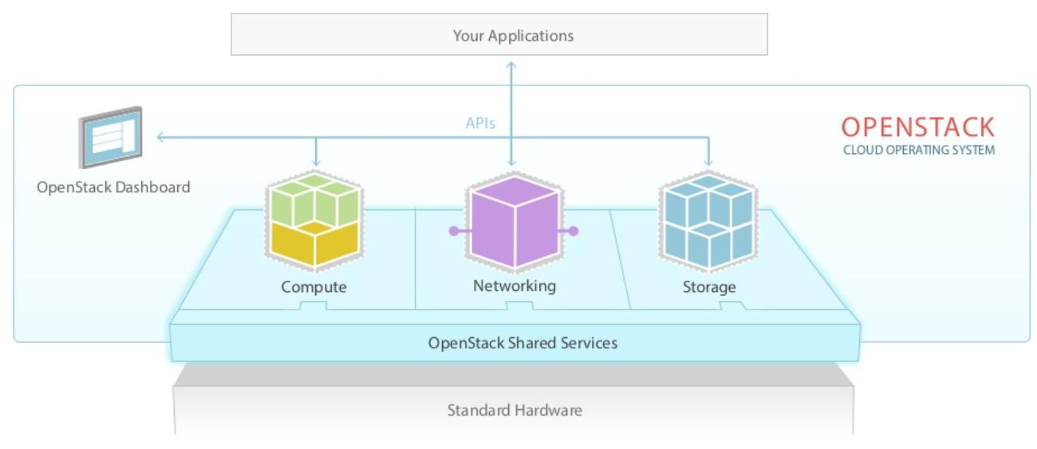
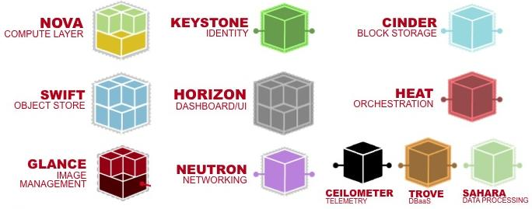
OpenStack (Private IaaS)
De-facto Standard für Open-Source Private IaaS Clouds
Wurde maßgeblich von RackSpace und der NASA initiiert.
Erstes Release Oktober 2010.
Apache Lizenz
Vielzahl der „klassischen“ IT-Player sind Teil der OpenStack-Community (SAP, IBM, vmWare, HP, Oracle, Cisco, etc.)
Sehr aktives Projekt mit > 400 aktiven Committern.
Ausgelegt eher als Framework denn als fertiges System für IaaS-Clouds.
Extrem hohe Installations- und Konfigurationskomplexität.

Slide 11
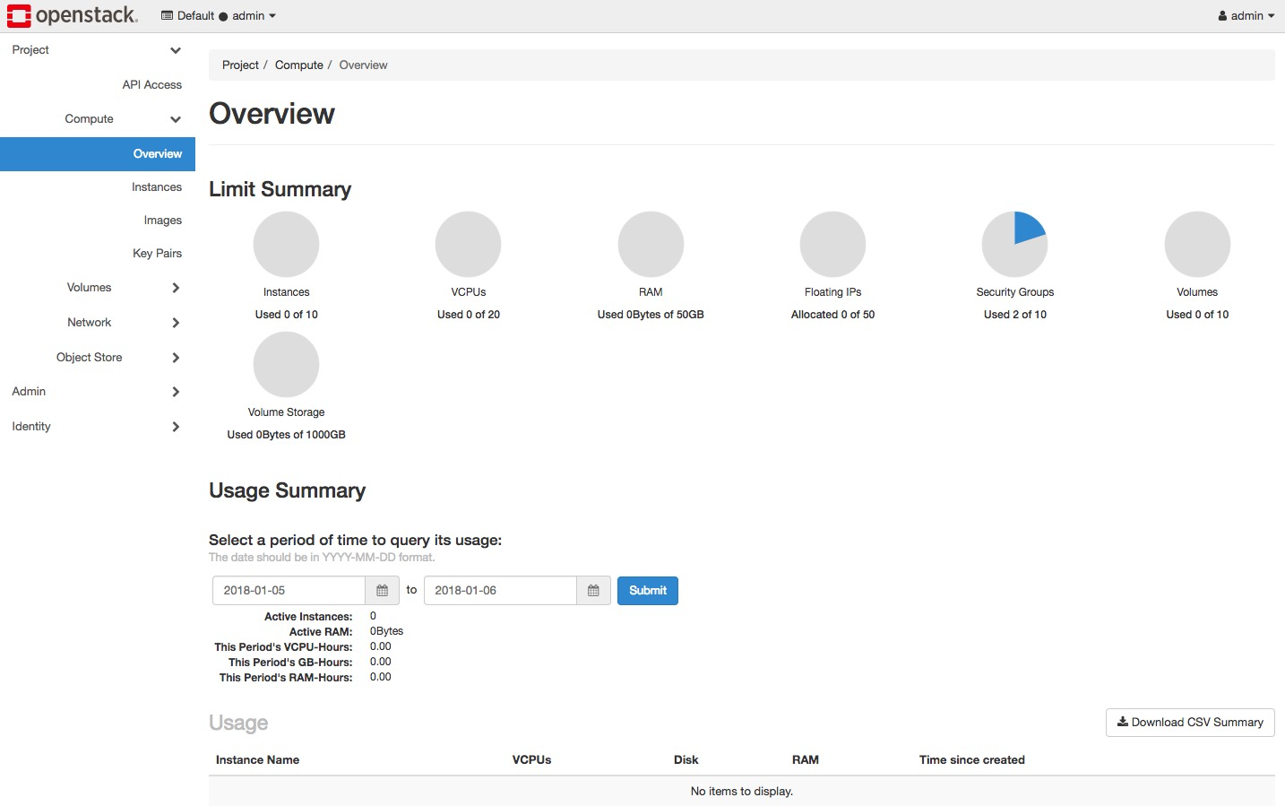
OpenStack (Private IaaS)
Horizon Dashboard und weitere Dienste
Nova (Computing)
Swift (Object Storage)
Cinder (Block Storage)
Neutron (Netzwerk)
Glance (Image Registry)
Keystone (Identity Management)
Horizon (Web-UI)
Heat (Orchestrierung, IaC)
Ceilometer (Telemetrie)

Slide 12
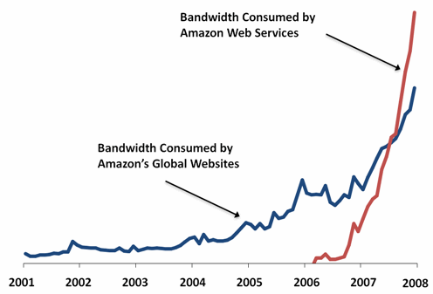
Amazon EC2 (Public IaaS)
EC2 ist der Kerndienst von AWS (AWS hostet seine eigenen Dienste mit EC2)
Start innerhalb von Amazon im Jahr 2001
Öffentliche Beta ab August 2006
Ab Mitte 2008 mehr Bandbreite durch Dritte in der Cloud konsumiert, als durch Amazon Websiten (Shop)
Produktionsreife ab Oktober 2008
2005 bis 2012 ca. 12 Mrd. $ Investment in die Infrastruktur
On-Demand-, Reserved-, und Spot-Instanzen in verschiedenen Größen
Wir nehmen AWS als Typ-Repräsentant, um zu zeigen, wie alle Public Cloud Provider üblicherweise ihr Geschäft zum Kunden hin organisieren.

Slide 13
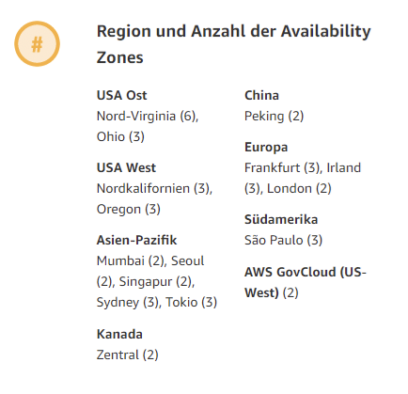
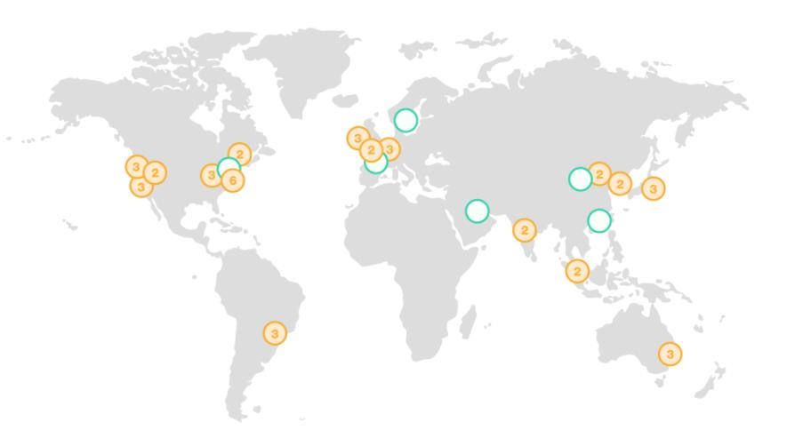
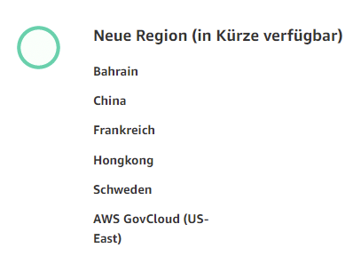
Amazon EC2
Globale Verteilung
Darstellung kann veraltet sein.

Slide 14
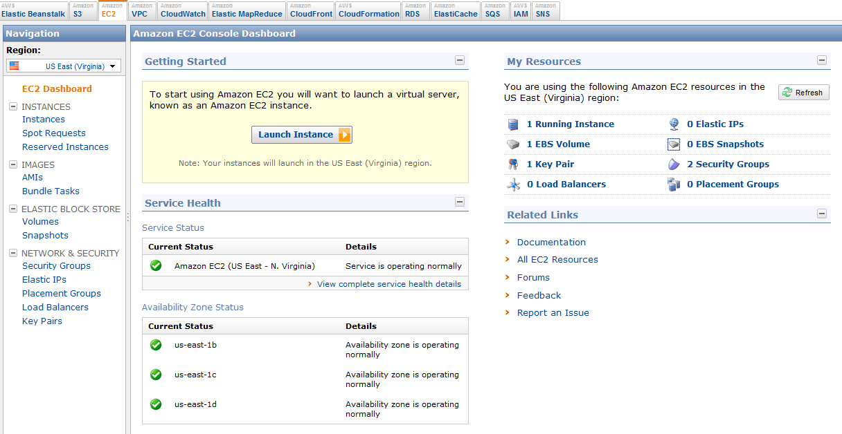
Amazon EC2
Web-basierte Management Console
Darstellung kann veraltet sein.

Slide 15

Amazon EC2
Sicherheitsaspekte
Zertifiziert nach ISO 27001 (Empfehlung BSI). In europäischen Datencentern den EU-Datenschutzrichtlinien unterworfen. Amazon ist ebenso global dem US Patriot Act unterworfen.
AWS unterstützt diverse Sicherheitsstandards und Compliance-Zertifizierungen, darunter PCI-DSS (Payment Cards), HIPAA/HITECH (Health Insurance), GDPR (DSGVO), FIPS 140-2 (Federal Information Processing) und NIST 800-171 (Unclassified Information in Nonfederal Systems).
Daten und Instanzen können global auf alle Rechenzentren verteilt werden. Jedes dieser Rechenzentren besteht aus mehreren Verfügbarkeitszonen, die ein in sich geschlossenes Rechen-Cluster darstellen.
Jede EC2-Instanz muss einer Security Group zugeordnet sein. Eine Security Group ist die Konfiguration einer Inbound-Firewall für Instanzen.
Der Zugriff auf die EC2-Administrationsfunktionen können über den zentralen IAM-Service gesteuert werden (Benutzermanagement und API-Zugriff per Schlüssel und Zertifkaten).
Zugriff auf Linux Instanzen erfolgt per default mittels Schlüssel-basiertem SSH (kein Passwort).

Slide 16
AUSBLICK
Virtualisierung
Infrastructure as a Service
Provisionierung in IaaS-basierte Infrastrukturen
  Historische Entwicklung und
  Ebenenmodell
  Immutable Infrastructures
Infrastructure as Code
Cloud-native Anwendung
Platform as a Service
Blueprints
Cluster Orchestration
Tasks
Cluster Scheduling
Ressourcen
Infrastructure as a Service
Ressourcen
Virtualisierung
Hard-ware

Slide 17





Kontakt
Disclaimer
Nane Kratzke
+49 451 300-5549
nane.kratzke@th-luebeck.de
kratzke.mylab.th-luebeck.de

